Slide 1



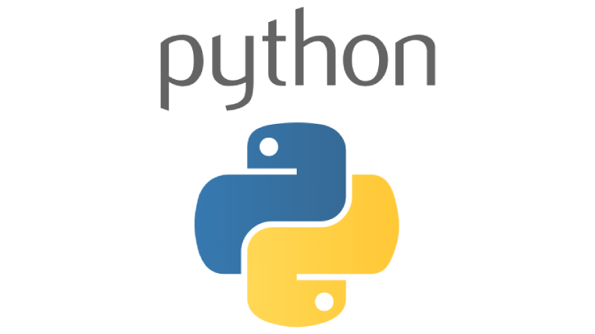

Google Claboratory
- Google Colaboratoryとは
Googleが開発した，ブラウザからPythonのコードを書けるサービス
ブラウザ・・・Google ChromeやBingなどウェブサイトを見るために使うソフトのこと

Slide 2

Google Claboratory
- Google Colaboratoryのいいところ①
Python を自分のパソコンに入れなくても使える！
Pythonを自分のパソコンに入れるのは大変．．．
Google Colaboratory を使うことですぐにPythonを使うことができる

Slide 3


Google Claboratory
- Google Colaboratoryのいいところ②
自分が作ったコードを他の人に共有できる！
自分が作ったコードはGoogleドライブに保存されるので，
すぐに他の人に見せたりできる
一緒にゲームを作るのに便利

Slide 4
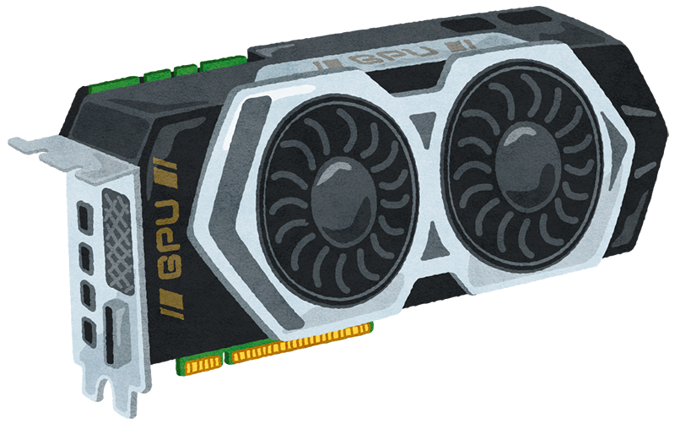
Google Claboratory
- Google Colaboratoryのいいところ②
ハイスペックPCのような機能を簡単に使える！
プログラミングの計算の時間を早くできるパーツ（GPU,TPU）は普通に買うと高い，，
無料で使うことができる

Slide 5
Google Claboratory
- Google Colaboratoryの操作説明

Slide 6
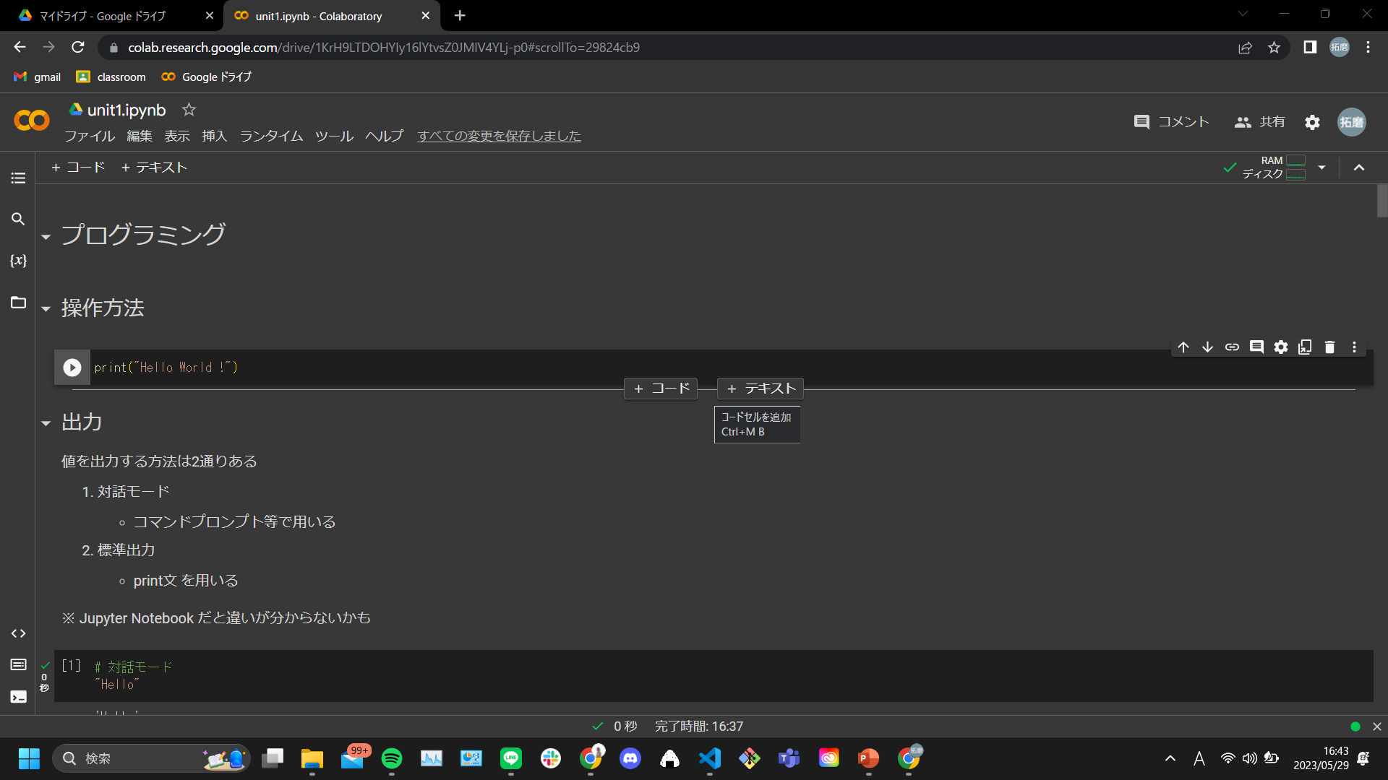
セル
コードを書く部分．クリックすると中身を変更できる．
セルを削除したいときはココ！（ゴミ箱）
セルを実行したいときはココ！（プレイ）
セルを追加したいときはココ！！
セルの下あたりを触れば出てきます

Slide 7
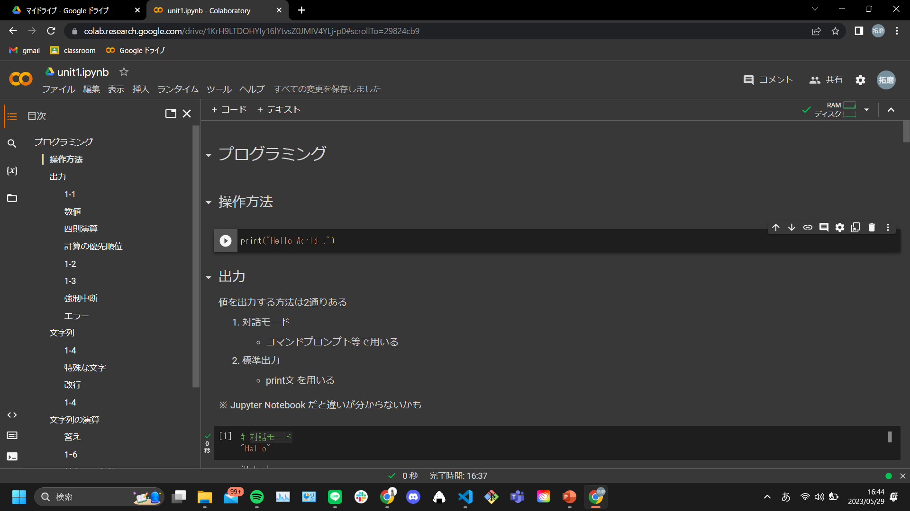
目次を表示するときはココ
目次を使って行きたい所にショートカットしよう

